Slide 1

Analyse des Ventes et Comportement Client chez Lapage librairie
Lara Sid Ahmed

Slide 2
Contexte
Transition de Lapage d'une librairie physique à une plateforme de vente en ligne.

Slide 3

Mission
Évaluer les indicateurs de vente et analyser le comportement des clients en ligne.

Slide 4

Analyse des différents indicateurs de vente

Slide 5
I – Analyse du Chiffre d'affaires
Chiffre d'affaires total :
12027663 €

Slide 6
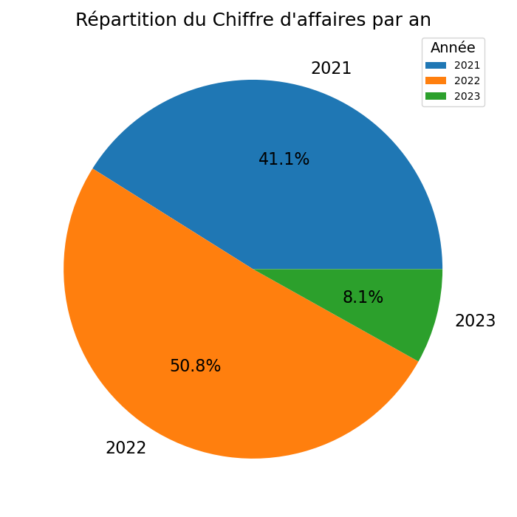
I.I Répartition du chiffre d’affaire par an

Slide 7
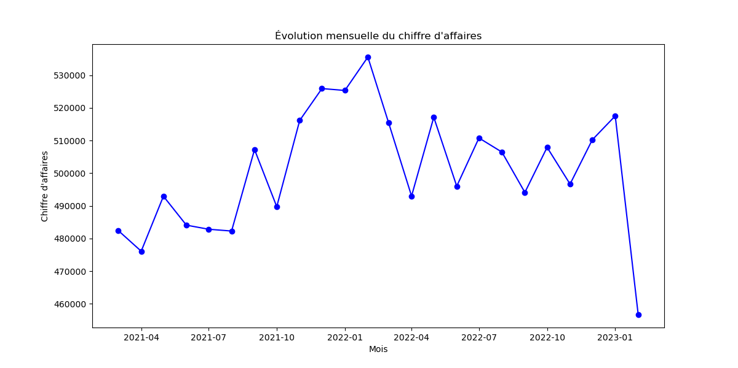
I.2 – Evolution du chiffres d’affaire par mois

Slide 8
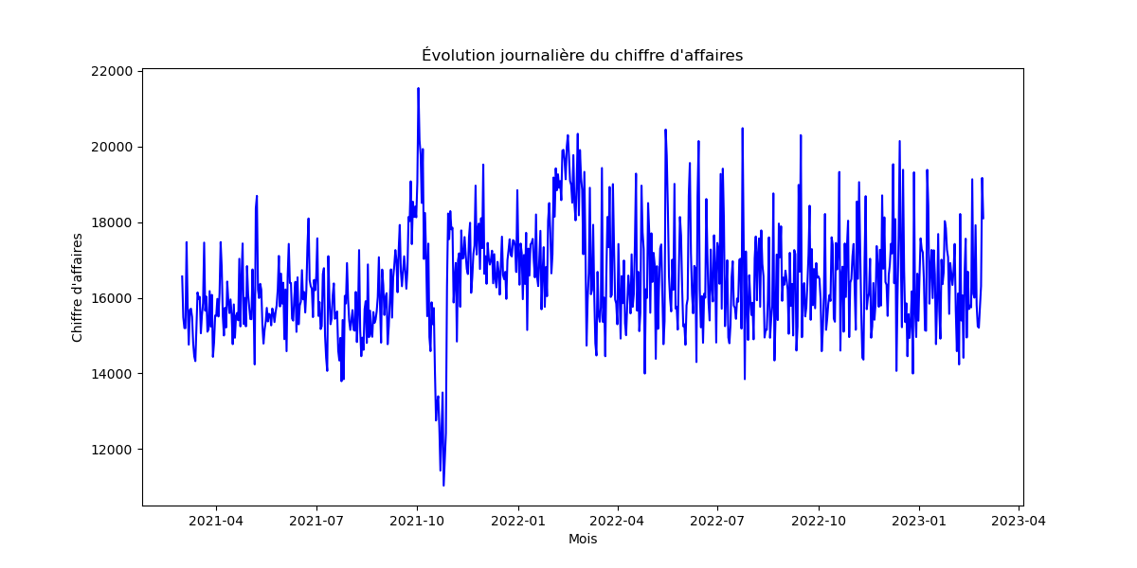
I.3 – Evolution du chiffres d’affaire par jour

Slide 9
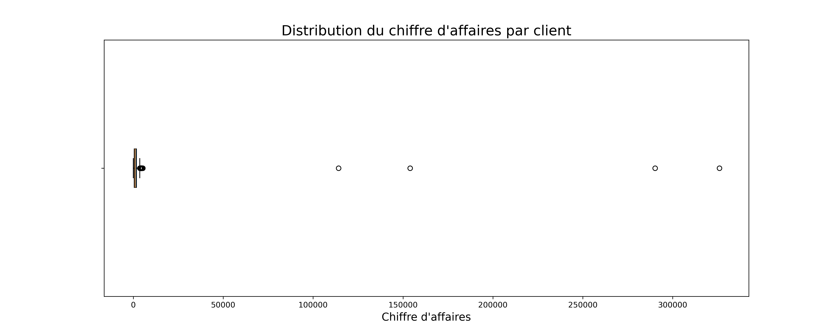
I.4 Chiffre d'affaires : par client

Slide 10
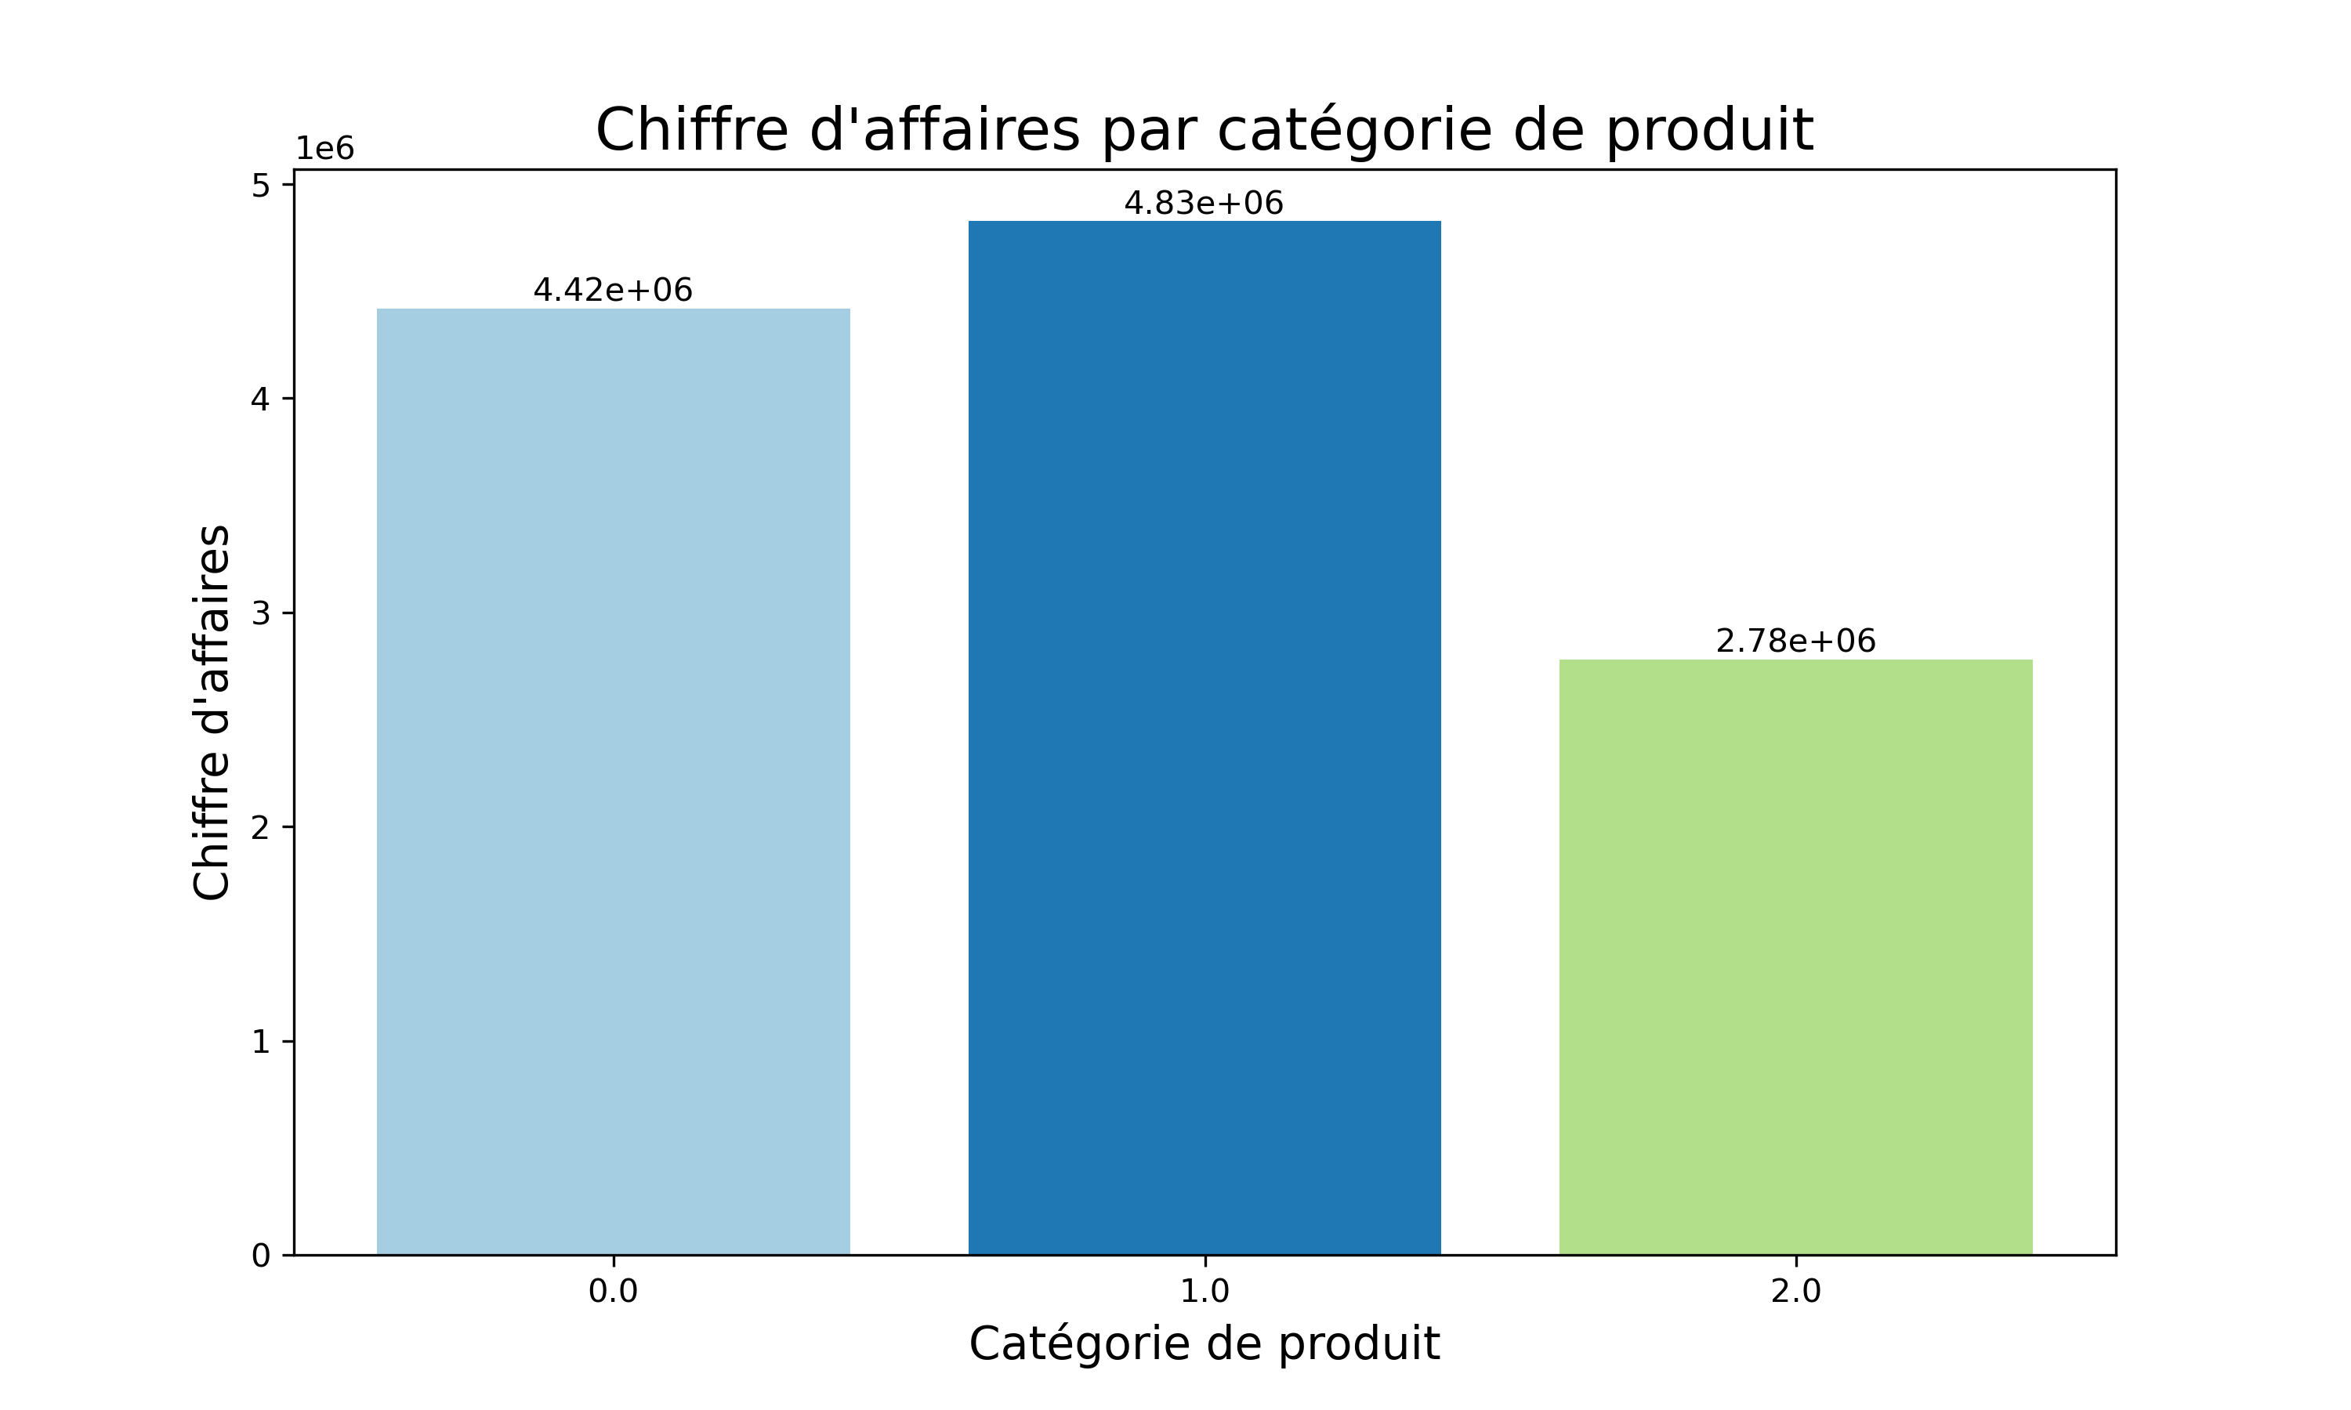
I.5 Chiffre d'affaires : par catégorie

Slide 11
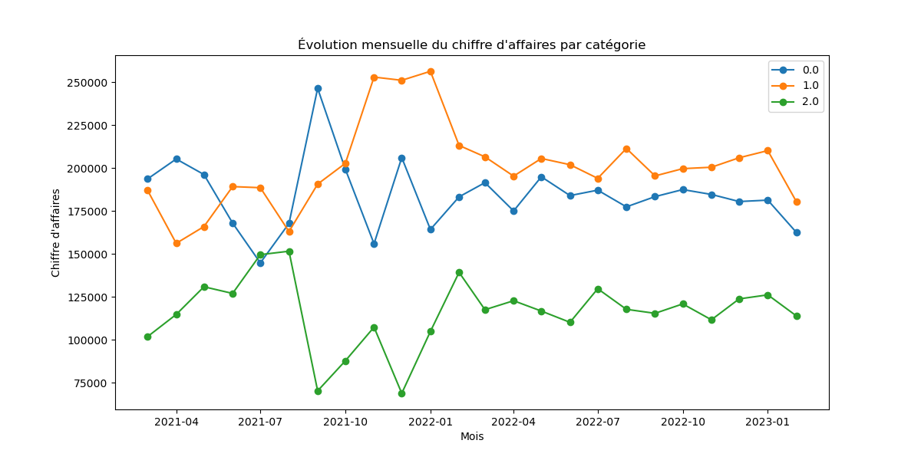
I.6 – Evolution du chiffres d’affaire par catégorie par mois

Slide 12
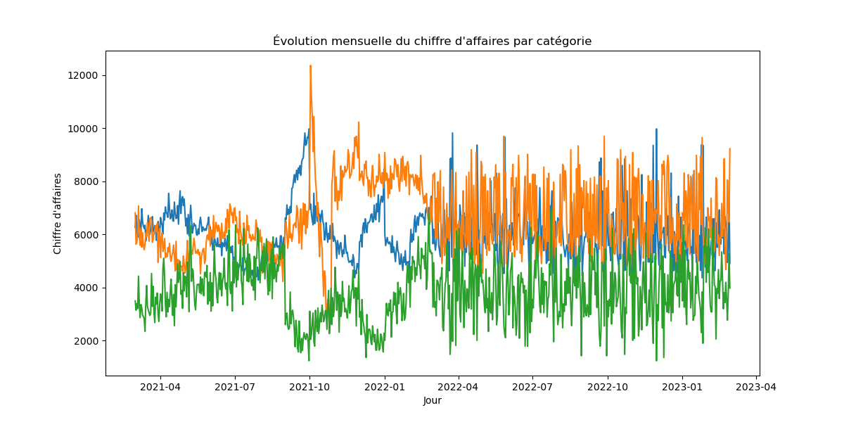
I.7 – Evolution du chiffres d’affaire par catégorie par jour

Slide 13
2 – Analyse des sessions clients
Nombre de sessions total :
687534

Slide 14
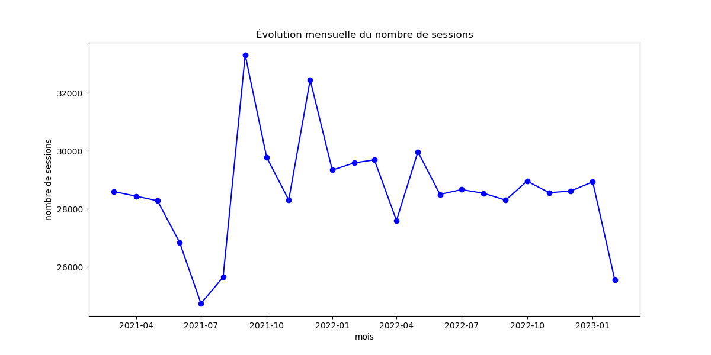
2.1 – Evolution des sessions client par mois

Slide 15
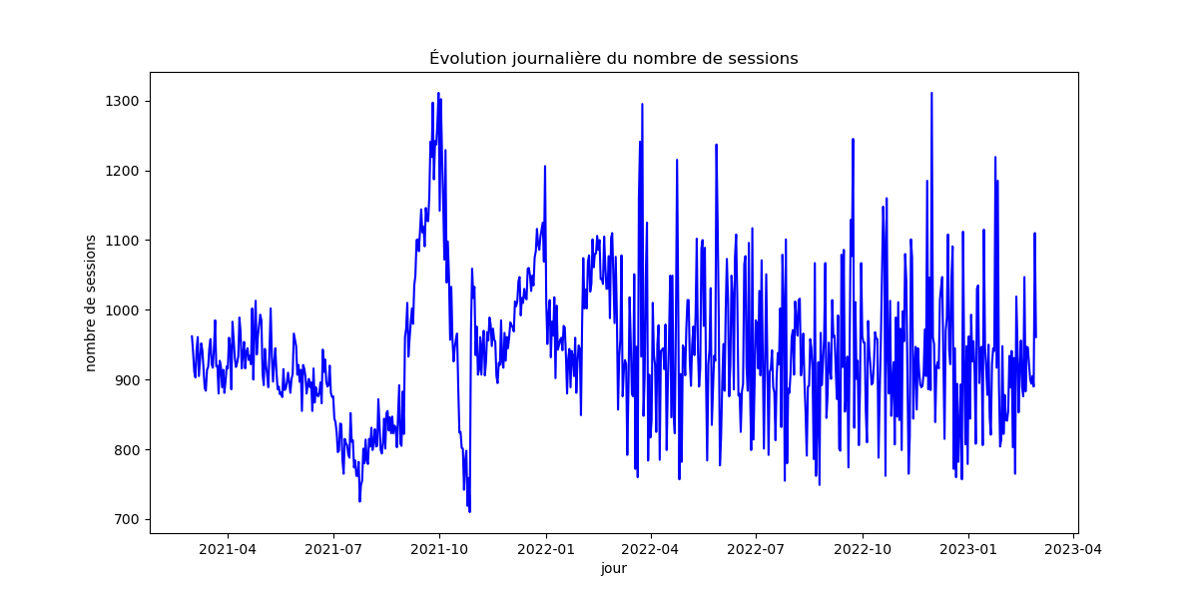
2.2 – Evolution des sessions client par mois

Slide 16
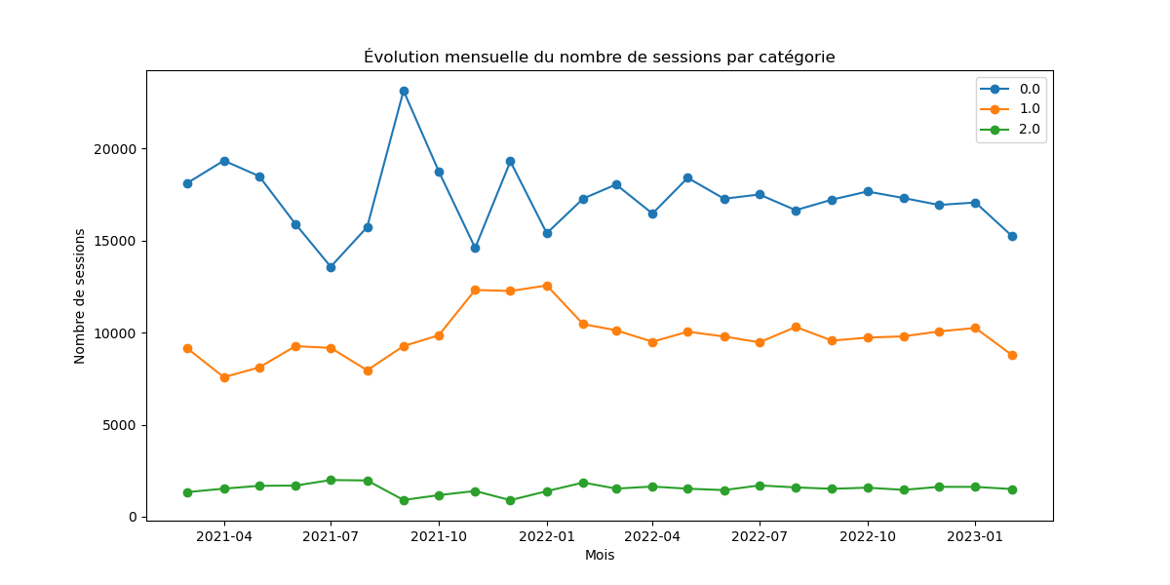
2.3 – Evolution des sessions client par catégorie par mois

Slide 17
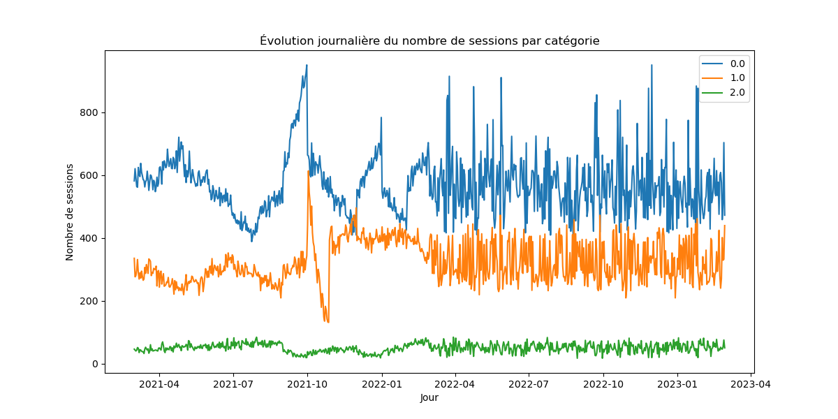
2.4 – Evolution des sessions client par catégorie par jour

Slide 18

Analyse des indicateurs de vente

Slide 19
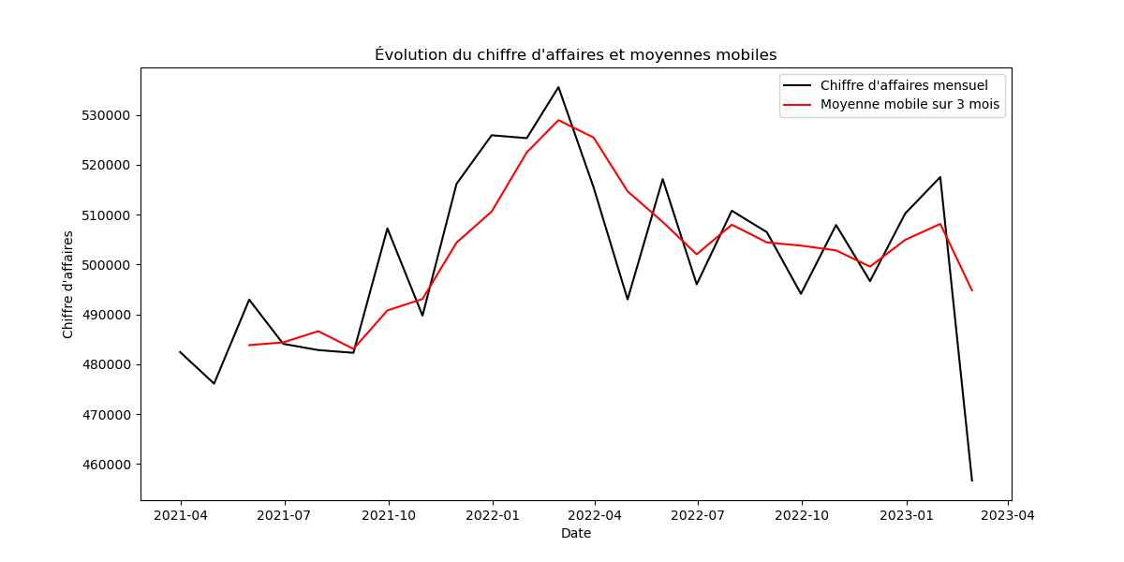
I.I Moyenne mobile du chiffre d’affaires par mois

Slide 20
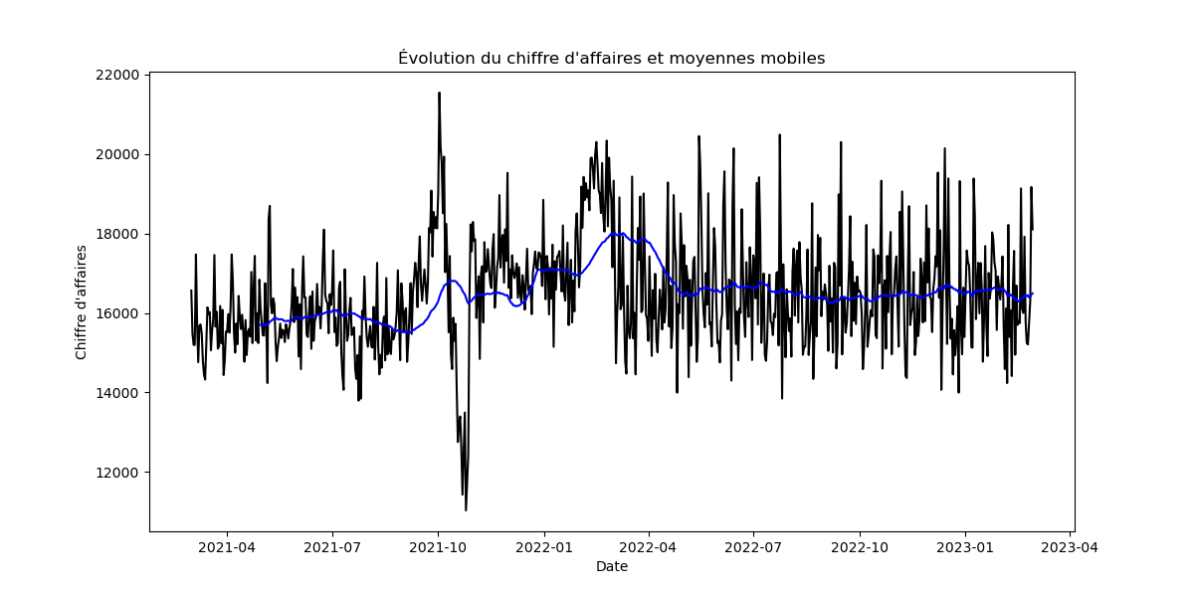
I.2 Moyenne mobile du chiffre d’affaires par jour

Slide 21
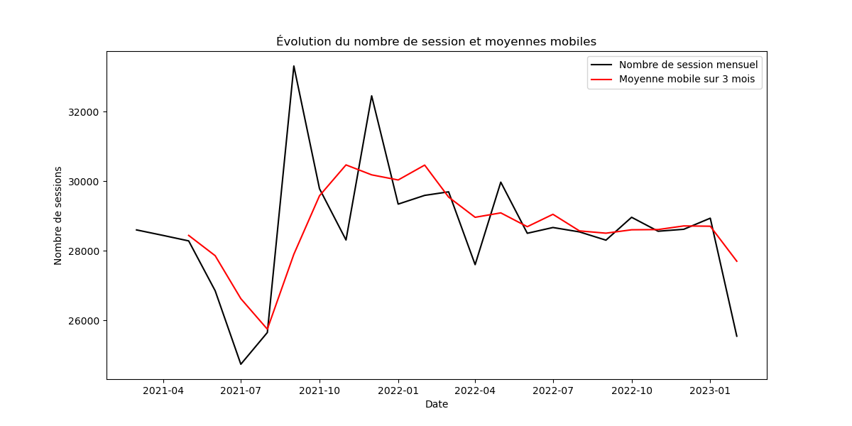
I.3 Moyenne mobile du nombre de sessions par mois

Slide 22
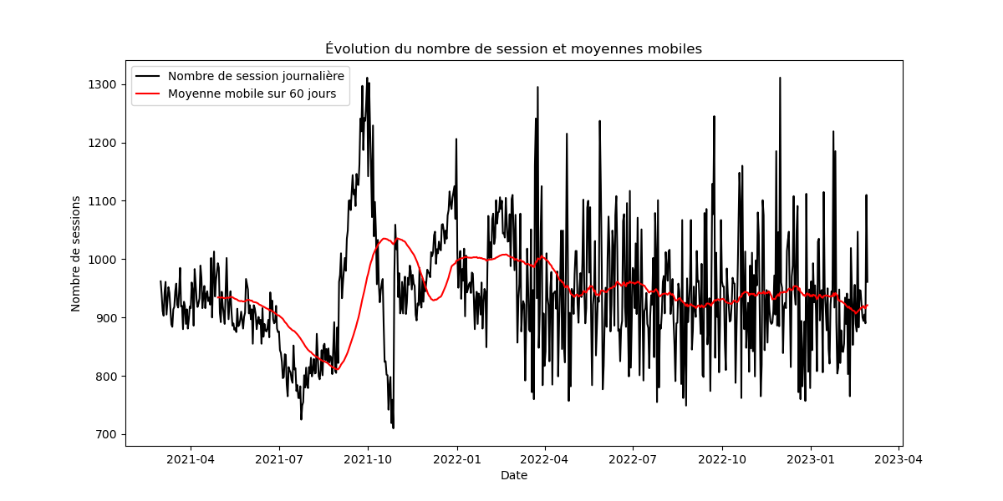
I.4 Moyenne mobile du nombre de sessions par jour

Slide 23
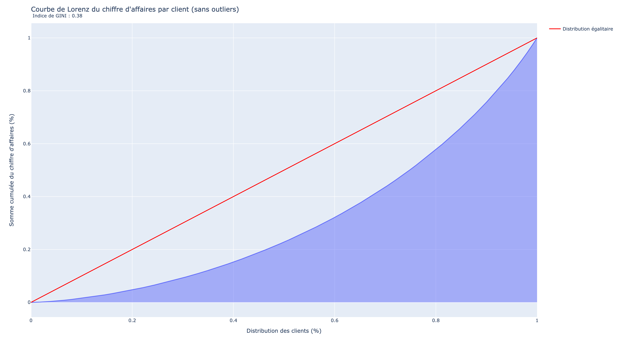
I.5 Courbe de Lorenz du chiffre d’affaire par client

Slide 24
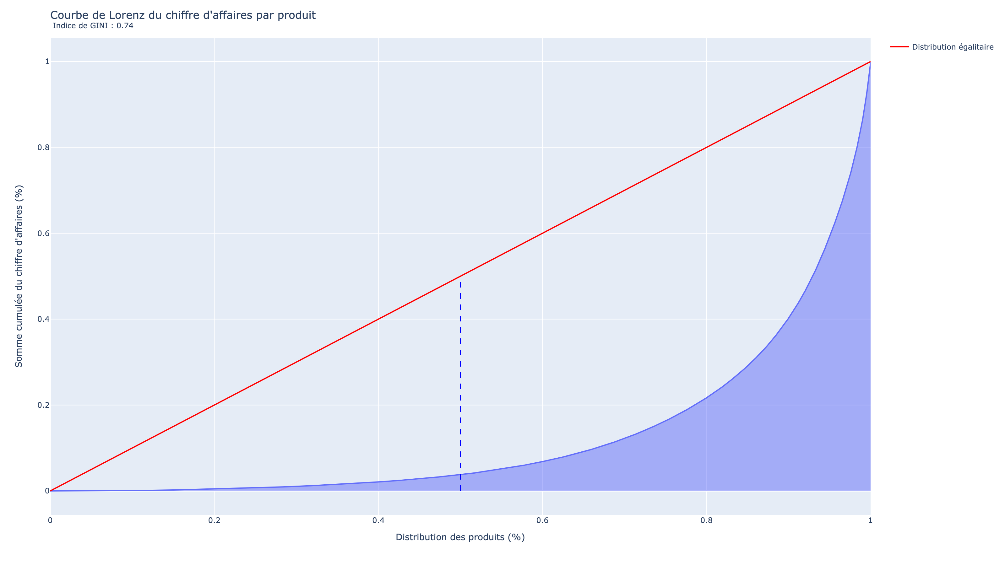
I.5 Courbe de Lorenz du chiffre d’affaire par catégorie

Slide 25

Analyse du comportement des clients

Slide 26
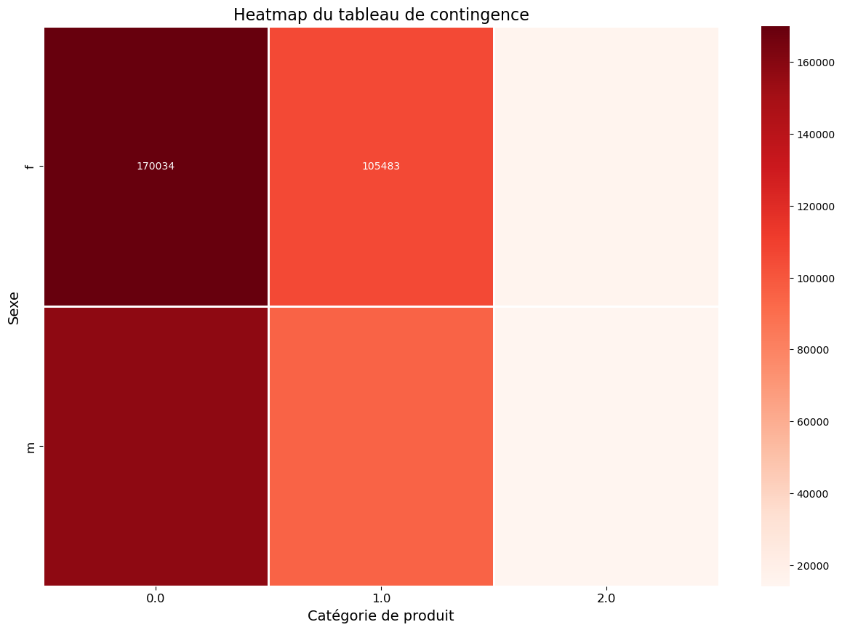
I. Lien entre le genre du client et les catégories des livres achetés
Résultats du test du Chi-carré :
Chi2 Statistic:
158.25417617304882
p-value:
4.3205822283997063e-35

Slide 27
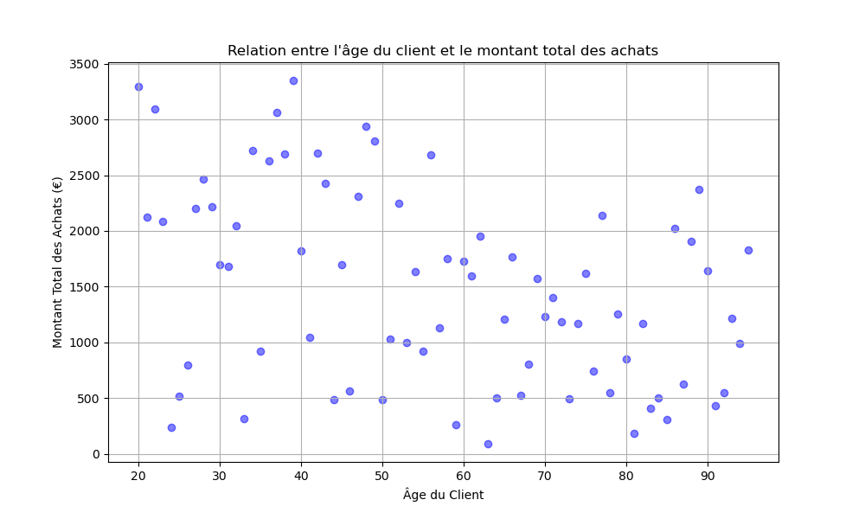
I.2 Corrélation entre l'âge du client et le montant total des achats
Coefficient de corrélation de Spearman : 0.18

Slide 28
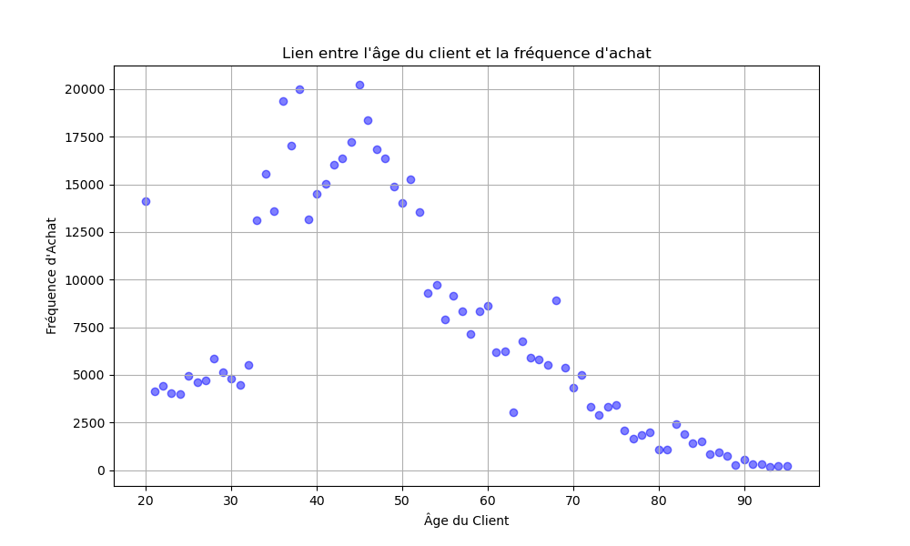
I.3 Corrélation entre l'âge du client et la fréquence d'achat
Coefficient de correlation de Spearman :
0.66

Slide 29
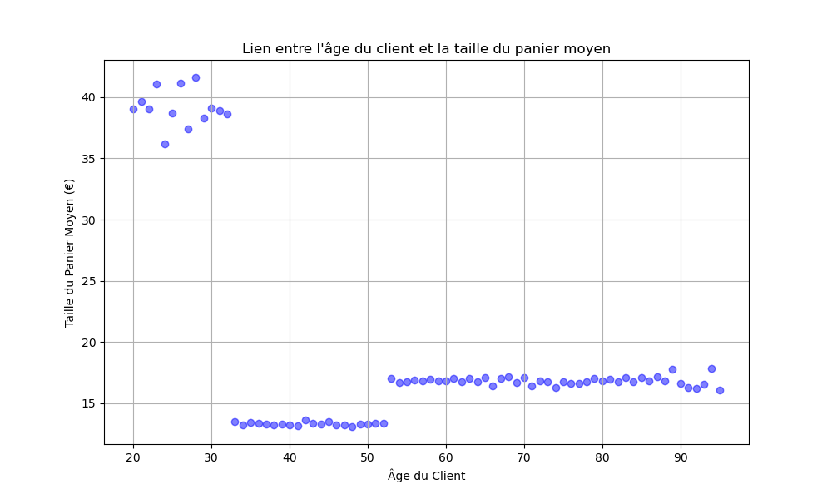
I.4 Corrélation entre l'âge du client et la taille du panier moyen
Coefficient de correlation de Pearson :
-0.54

Slide 30
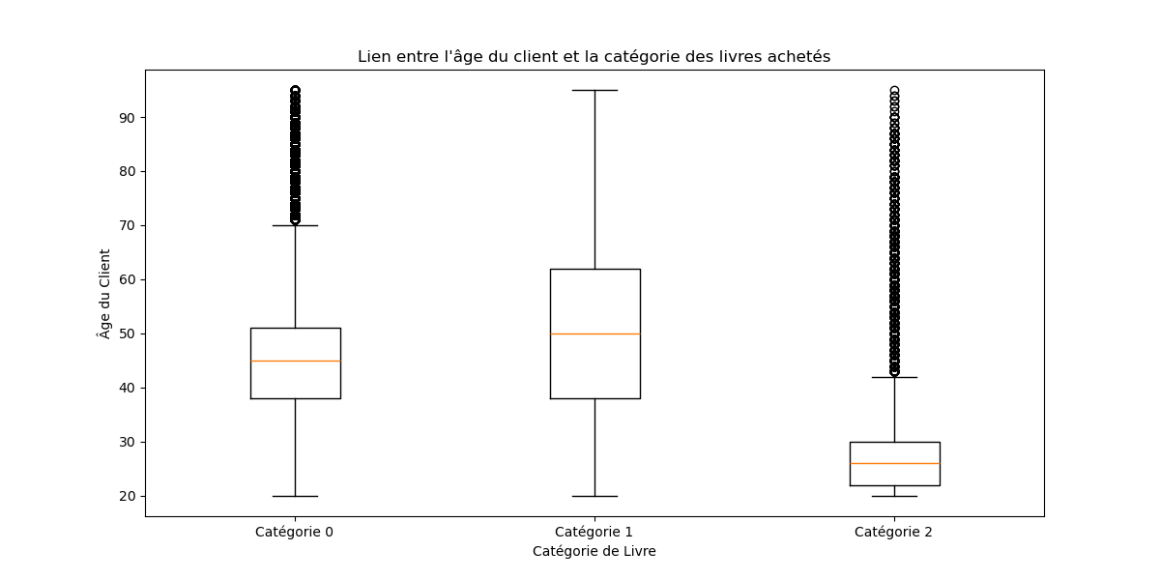
I.5 - Lien entre l'âge du client et la catégorie des livres achetés
Résultats du test ANOVA
36386.336508123364
P-valeur :
0.0

Slide 31

Synthèse des Corrélations
Les analyses révèlent des comportements d'achat distincts basés sur le genre et l'âge, suggérant des opportunités de ciblage et de personnalisation pour optimiser la fidélisation et la stratégie de produit.

Slide 32

Conclusions et Recommandations
Corrélation positive entre sessions et chiffre d'affaires.
Comportements d'achat distincts par âge et catégorie.
Stratégies marketing ciblées recommandées.

Slide 33

Questions ?

